Slide 1

Certificado profesional de ciencia de datos IBM – Coursera Ciencia de Datos Aplicada - Curso Capstone Trabajo final
La batalla de los vecindarios (Semana 4)

Slide 2
Introducción
El motivo del presente proyecto es determinar la zona y el tipo de negocio en el cual un grupo de inversionistas podría invertir en el país de México, esto es debido a que México es uno de los países más competitivos para la inversión productiva a nivel internacional destacándose los siguientes factores:
Posición geográfica estratégica.
Costos competitivos, con capital humano joven y altamente calificado.
Tamaño y fortaleza de su mercado interno.
Estabilidad macroeconómica y política.
Crecimiento económico.
Capacidad para producir manufacturas avanzadas (productos de alta tecnología).
Economía abierta que, a través de su red de acuerdos de libre comercio, garantiza el acceso a mercados internacionales.
Es altamente turístico.

Slide 3
Además, el World Investment Report 2021 publicado por la Conferencia de las Naciones Unidas sobre Comercio y Desarrollo (UNCTAD), México se ubicó en 2020 como el 9º receptor mundial de inversión extranjera directa (IED) y el 6º entre las economías en desarrollo.
Otro punto para considerar es la recuperación económica de la pandemia del COVID 19 que ha tenido México durante el 2022, entre los que destaca el turismo internacional ya que México paso de recibir 1.59 millones de turistas extranjeros en febrero del 2021 a 2.62 millones de turistas en el segundo mes del año actual, esto representa un 65.1% más que el año pasado.
Al grupo de inversionistas se les propondrá diferentes grupos de estados con características similares para que de acuerdo a la zona o al tipo de negocio de su agrado puedan elegir donde invertir en México.

Slide 4
Descripción de los datos y uso
Los datos para realizar el análisis se obtendrán los datos del Instituto Nacional de Estadística y Geografía (INEGI) https://www.inegi.org.mx/datosabiertos/. El archivo csv contiene la información de todos los estados de México con sus municipios y barrios e incluye sus coordenadas geográficas. Así como diferentes características de las poblaciones como, por ejemplo, el número de habitantes del barrio, sus edades, si son estudiantes, etc. Esta información nos servirá para obtener los criterios para elegir la zona después determinar el tipo de negocio con la ayuda de Foursquare, donde se realizará una consulta de los lugares más populares de cada entidad federativa de México.
Por último, se realizará el algoritmo de K-means para crear diferentes clusters que nos permitan agrupar las entidades federativas y sus características.

Slide 5
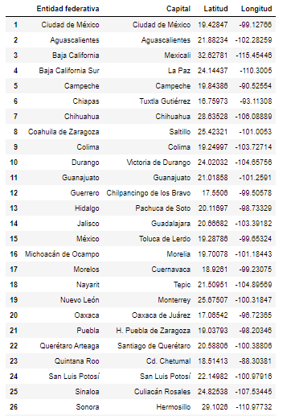
Metodología
Los datos se obtuvieron a través de la base de datos del INEGI de la republica de México, de está solo se extrajeron las entidades federativas con sus capitales y sus coordenadas geográficas respectivas para poder realizar las consultas por medio de la API de Foursqueare. Algunos de los datos utilizados son los que a continuación se presentan:

Slide 6
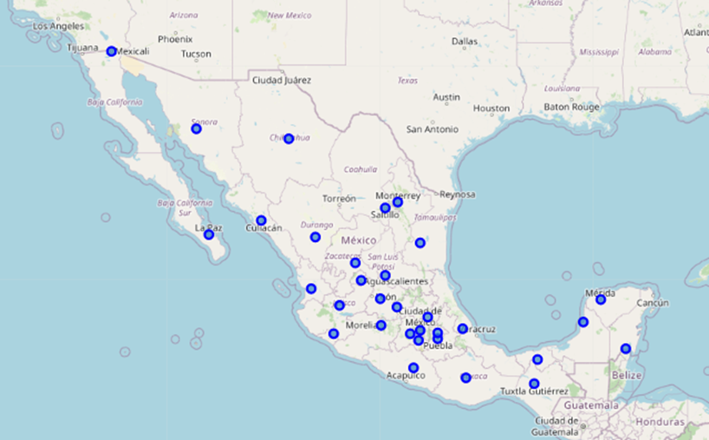
Por me dio de una consulta de Nominatim se obtuvieron las coordenadas geográficas de México, estas son: latitud 23.634501 y longitud -102.552784. Con las coordenadas se obtuvo el mapa México ubicando cada capital de las entidades federativas.

Slide 7
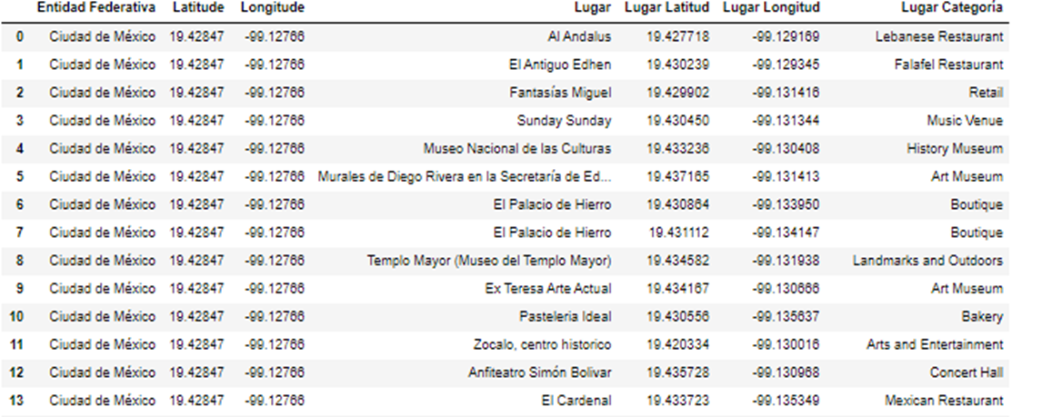
Teniendo las coordenadas geográficas de cada entidad y utilizando la API de Foursquare se realizó una búsqueda de los lugares más populares de cada entidad federativa con un límite de 50 lugares con sus características y categorías de cada lugar, como se muestra en la tabla de a continuación:

Slide 8
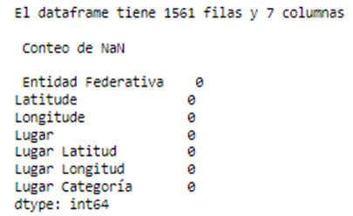
Se realiza un análisis exploratorio de los resultados obtenidos para verificar que no existan NaN, como se puede observar ninguna búsqueda para cada entidad contiene NaN y determinar el tamaño del dataframe

Slide 9
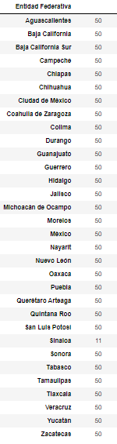
Se realiza un conteo de cada una de las consultas para cada entidad obteniendo:

Slide 10
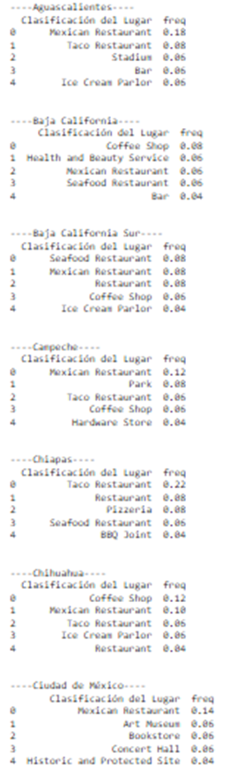
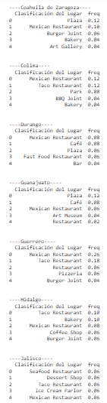
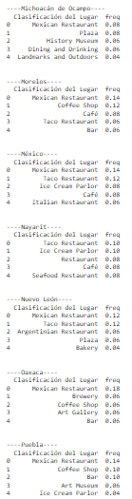
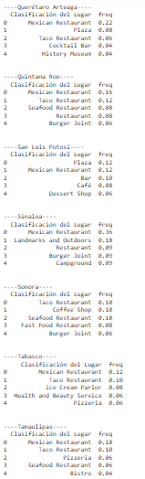
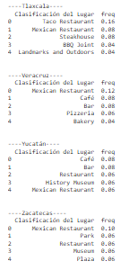
Se puede notar que el único estado en el que no se pudieron encontrar las 50 consultas fue en Sinaloa. De todas las consultas obtenidas se encontraron 183 categorías.
Tomando la media de la frecuencia de la ocurrencia de cada categoría, se obtienen los 5 tipos de lugar más comunes por entidad federativa.

Slide 11
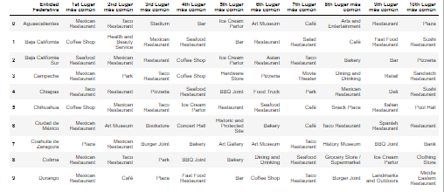
Se agrupan los datos por categorías pero son elegidas las primeras 10 categorías mas populares para poder analizarlas y agruparlas en clusters. Obteniendo la siguiente base de datos:

Slide 12
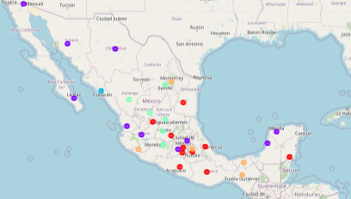
Se realiza el algoritmo de K-means clustering para agrupar las entidades federativas que más se asemejen entre ellas pero que sean diferentes a los demás. Las entidades se agrupan en 5 clusters. La grafica de a continuación muestra los diferentes grupos que se crearon.

Slide 13
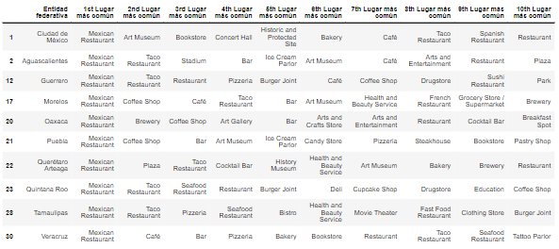
Las agrupaciones con sus tipos de lugar más común son:
Grupo 1:

Slide 14
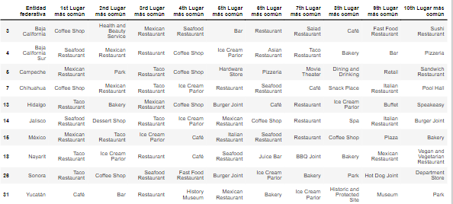
Grupo 2:

Slide 15
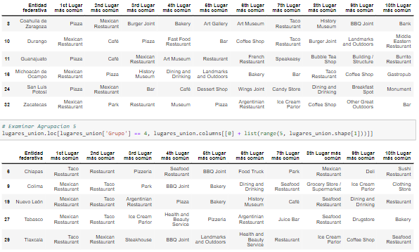
Grupo 3:
Grupo 4:

Slide 16
Grupo 5

Slide 17
Observaciones
El grupo 1 contiene 10 estados, el grupo 2 contiene 10 estados el grupo 3 contiene un unico estado, esto pudiera ser por haber obtenido solamente 11 consultas, el grupo 4 contiene 6 estados y el grupo 5 contiene 5 estados.
En el grupo 1 se puede observar que la categoría más común es el restaurante mexicano, en casi todos los cluster se puede notar que existe una tendencia en los restaurantes y cafeterías. Por lo que podemos concluir que son un constante en todas las entidades federativas.
También se puede observar que sin tener en cuenta cualquier tipo de restaurante la categoría que más predomina es la de museos y monumentos.

Slide 18
Conclusiones
Al grupo de inversionista se les propondrán los 5 grupos de zonas que se encontraron el los clusters para que ellos decidan la zona posterior a que elijan la zona lo siguiente sería determinar la o las entidades federativas de su elección para invertir y la primera opción a proponer sería el lugar más común de la zona de su elección.
Si el grupo de inversionitas no desea el tipo de negocio propuesto podría realizarse el mismo procedimiento en la zona que haya seleccionado para realizar los clusters y elegir el tipo que desee el grupo.
Sin embargo, la decisión de los inversionista podría seleccionarse de acuerdo a:
1. Abrir un restaurante para competir con los restaurantes existentes en la zona de su elección, esto podría ser una buena elección ya que el turismo en México ha demostrado que esta en una tendencia alcista.
2. Invertir en alguna cadena de restaurantes existente.
3. Invertir en los museos y zonas turisticas de México para aprovechar el crecimiento turistico.

